Slide 1
1 DECEMRIE ZIUA NAȚIONALĂ A TUTUROR ROMÂNILOR
REALIZAT DE Bibliotecar Simion Maria

Slide 2
De la 1 decembrie 1918 – ziua în care s-a vestit lumii, prin hotărârea Adunării Naţionale de la Alba Iulia, Unirea tuturor românilor sub sceptrul Regelui dezrobitor Ferdinand I – şi până în timpul de faţă, fiecare cetăţean al României întrgite a avut prilej să asculte ori să citească diferite lămuriri cu privire la felul cum s-a înfăptuit Unirea aceasta şi la temeiurile care îi garantează trăinicia.
Unirea naţional-politică, de la anul 1918, nu se cuvine să fie înfăţişată, nici măcar în parte, ca un dar, coborât asupra neamului românesc din încrederea şi simpatia lumii civilizate, nici ca o alcătuire întâmplătoare, răsărită din greşelile duşmanilor de veacuri. Chiar dacă asemenea greşeli nu s-ar fi săvârşit niciodată împotriva românilor subjugaţi de-a lungul veacurilor de stăpânire ungurească, austriacă sau rusească, stăpânirile acestea nedrepte ar fi trebuit să se dezumfle şi micşoreze îndată ce dreptul tuturor popoarelor de a-şi croi soarta după buna lor pricepere a izbutit a se înălţa la treapta de putere hotărâtoare în noua întocmire a aşezământului de pace europeană. De aceea, Unirea românilor trebuie înfăţişată totdeauna – potrivit adevărului – ca urmarea firească a unei pregătiri istorice de sute de ani, în cursul cărora acest popor de eroi şi de mucenici a izbutit să-şi apere cu uimitoare stăruinţă „ sărăcia şi nevoile şi neamul" (M. Eminescu–„ScrisoareaIII"),

Slide 3
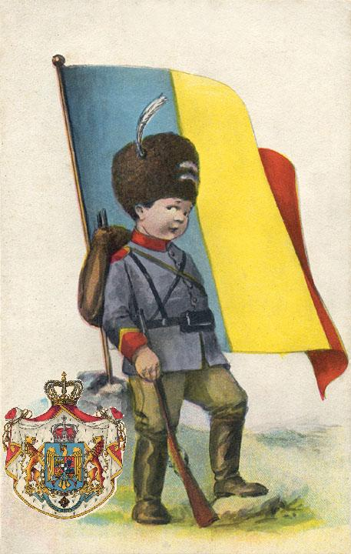
Astfel, statul român, întregit în forma lui de astăzi, trebuie preţuit ca unul dintre cele mai statornice, având temeiuri adânci şi nezguduite în alcătuirea geografică a pământului strămoşesc, în firea poporului român şi în trăinicia lui nepilduită, în legăturile lui sufleteşti întărite prin unitatea aceluiaşi grai, aceleiaşi credinţe, aceloraşi datini şi obiceiuri, în asemănarea nedesminţită a întocmirilor şi aşezămintelor moştenite din bătrâni şi, mai presus de toate, în puterea morală a conştiinţei naţionale, fără de care ar fi şubrede şi nesigure toate celelalte temeiuri.
Să cercetăm, pe rând, aceste temeiuri spre a ne putea da seama de sprijinul adus de fiecare în parte şi toate laolaltă pentru a întări clădirea de unire naţional-politică a românilor.

Slide 4
Arad, București

Slide 5
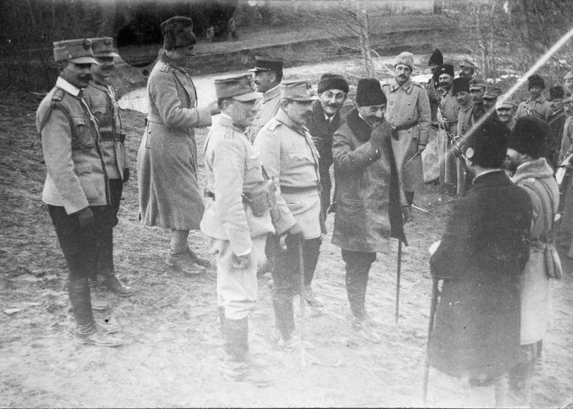
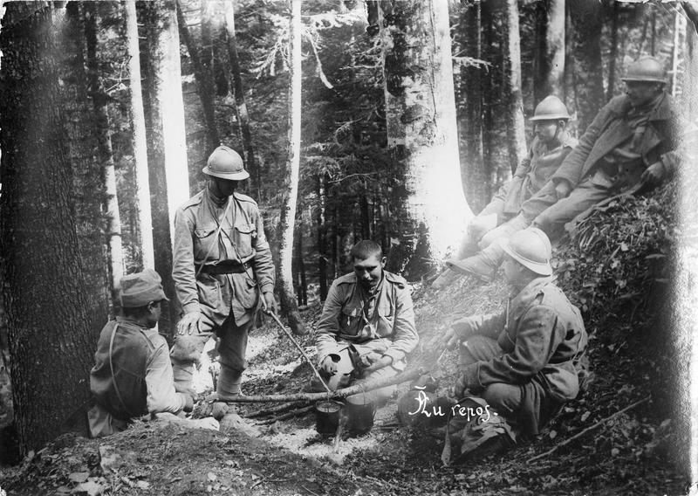
Vizita ministrului Greceanu, pe front
În vara anului 1914, după ce arhiducele Francisc Ferdinand, moştenitorul tronului habsburgic, a fost ucis la Sarajevo. a izbucnit războiul cel mare, zis războiul mondial. Sufletul românilor subjugaţi din Transilvania, Bucovina şi Basarabia se zbătea cumplit între temeri grele şi frumoase nădejdi de izbăvire. Mulţi erau îngroziţi de gândul că vor fi siliţi să lupte sub steaguri străine, împotriva fraţilor de acelaşi sânge şi aceeaşi credinţă. Se mângâiau însă cu nădejdea că nu vor putea fi spulberate în deşert toate jertfele şi suferinţele lor, ci cu ajutorul lui Dumnezeu se va răscumpăra, în sfârşit, întreg neamul românesc din jugul robiei de veacuri.
La 4/17 august 1916 tratatul de alianţă între România, de o parte, Franţa, Marea Britanie, Italia şi Rusia, de altă parte, a fost semnat. Prin acest tratat România se lega să atace Austro-Ungaria; Puterile Aliate în „Înţelegerea cordială" garantau în schimb integritatea teritorială a Regatului Român, recunoscându-i totodată dreptul să-şi alipească, la sfârşitul războiului, toate ţinuturile locuite de români din cuprinsul Monarhiei austro-ungare şi făgăduind să nu încheie pace separată, nici pace generală decât împreună şi în acelaşi timp.
În ziua de 15/28 august 1916 a început războiul pentru dezrobirea românilor subjugaţi.
Trei luni de zile au luptat vitejeşte, înaintând cu repeziciune uimitoare în Transilvania şi în Banat. După înfrângerile de la Turtucaia, Sibiu şi Neajlov, a fost însă nevoită a se retrage spre Moldova, lăsând capitala şi doua treimi din pământul ţării sub ocupaţia duşmanilor lacomi care au istovit, timp de doi ani, ţara şi poporul, fără nici o cruţare.

Slide 6
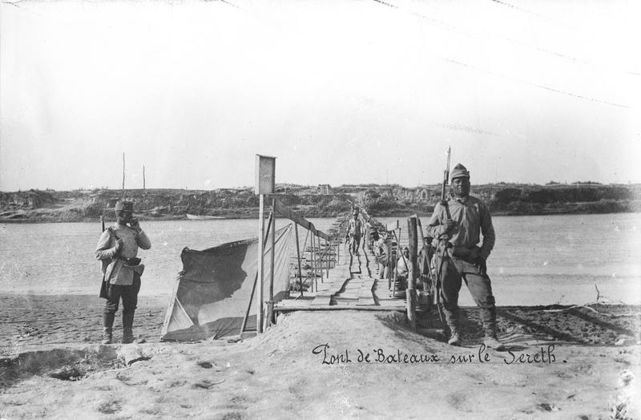
Cu toate nenorocirile din toamna şi iarna anului 1916, sufletul mulţimii şi-a păstrat neatinsă puterea şi curăţenia. Şi în retragerea din Moldova, ca şi pe câmpul de bătălie, ostaşul român a dat dovada celei mai neînfricate împotriviri, fiind în stare să îndure cu seninătate toate lipsurile, să înfrunte orice primejdie, fără a se revolta, ca tovarăşul său rus, contra celor din adăpostul cartierelor.
Procesul de destrămare a armatei ruseşti nu a mai putut fi oprit după izbucnirea revoluţiei bolşevice de la Petrograd, cu dualitatea Lenin-Trotzki în frunte (7 noiembrie 1917).

Slide 7
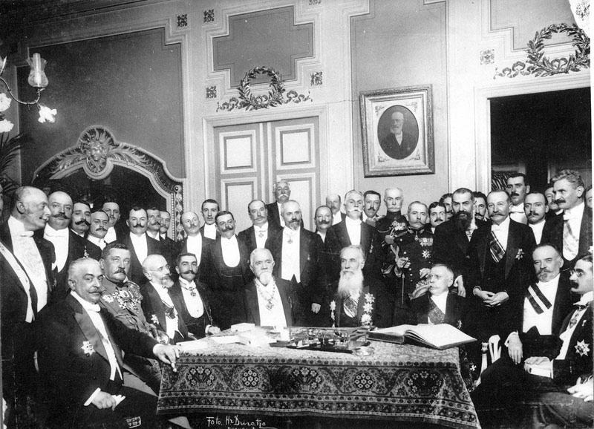
Întinsul imperiu al Romanovilor, clădit cu sabia şi menţinut cu cnutul, începuse a se risipi în bucăţi. În Basarabia, Sfatul Ţării, alcătuit din 84 de români şi 36 de reprezentanţi ai minorităţilor etnice, a proclamat, la 15 decembrie 1917, Republica democratică moldovenească. Armata română, chemată în Basarabia s-o apere contra bolşevicilor, a intrat în Chişinău şi, după câteva ciocniri, a izbutit a curăţa provincia aceasta de resturile armatei ruseşti, ajungând până la începutul lui martie să ia în primire şi Cetatea Albă.
La 27 martie/9 aprilie Sfatul Țării a proclamat unirea Basarabiei cu România.
La 27 martie/ 9 aprilie 1918, Sfatul Țării a proclamat unirea Basarabiei cu România.

Slide 8
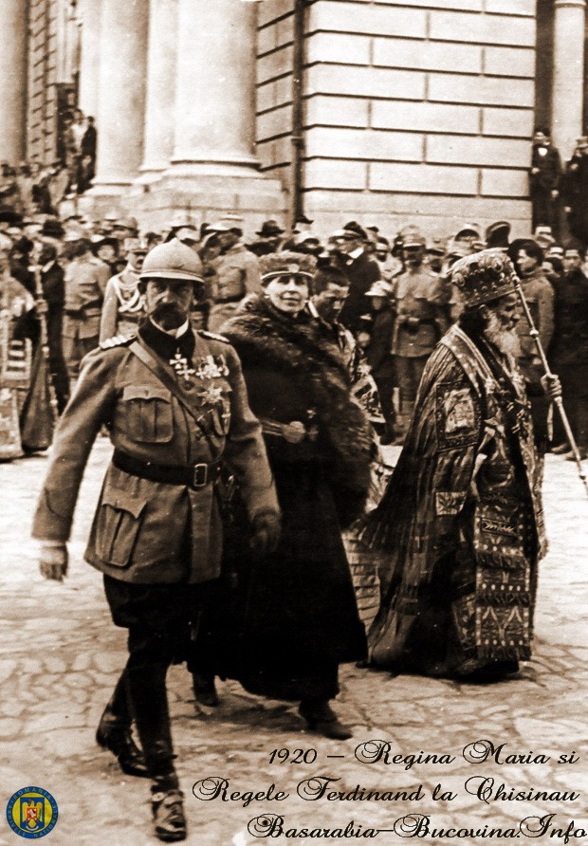
Bucovina s-a unit cu România la 28 noiembrie. Regele Ferdinand s-a întors cu întreaga-i suită la Bucureşti în ziua de 1 decembrie, când românii din Transilvania şi Banat proclamau, cu nespusă însufleţire, în Adunarea Naţională de la Alba Iulia, unirea pe veci cu patria mamă.
Regina Maria și Regela Ferdinand la Chișinău, în 1920

Slide 9
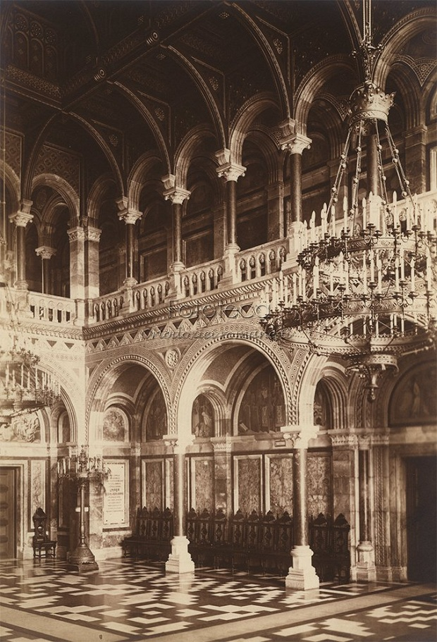
Iancu Flondor, președinte al Consiliului Național al Bucovinei și ulterior ministrul Bucovinei în guvernul României

Slide 10
Comitetul naţional al românilor din Transilvania şi Banat, întrunit l a Oradea Mare, în ziua de 12 octombrie 1918, prin condeiul iscusit al lui Vasile Goldiş a făcut o încheiere, arătând că numai recunoaşte parlamentului şi guvernului din Budapesta dreptul să reprezinte naţiunea română şi cerând pe seama acesteia drepturile nestrămutate şi de neînstrăinat la viaţa naţională deplină. Această încheiere a fost înaintată parlamentului ungar de către Alexandru Vaida, la 18 octombrie, după ce, cu o zi înainte, contele Tisza rostise cuvântul de prohodire: am pierdut războiul – cuvânt despre care prezentatorul încheierii de la Oradea spunea că ar fi ajutat cauzei româneşti mai mult decât ar fi putut sa-i ajute ei (autorii încheierii) prin lupte de zeci de ani.
„Adunarea Naţională a tuturor românilor din Transilvania, Banat şi Ţara Ungurească", întrunită la Alba Iulia în ziua de 18 noiembrie/1decembrie 1918, a decretat „Unirea acestor români şi a tuturor teritoriilor locuite de dânşii cu România".

Slide 11
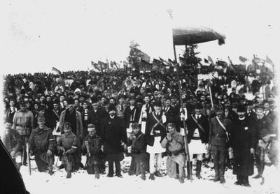
Deputatul român, în Parlamentul maghiar, Alexandru Vaida Voevod a proclamat în discursul ținut la 18 octombrie voința de autodeterminare a națiunii române din Transilvania. La 31 octombrie a fost format un Consiliu Național Român, care a preluat conducerea în teritoriile locuite de români
CNRC a convocat Marea Adunare Națională de la Alba- Iulia, unde în prezența a circa 100 000 de oameni, cei 1228 de delegați au decis unirea cu România la 18 noiembrie/1 decembrie 1918.

Slide 12
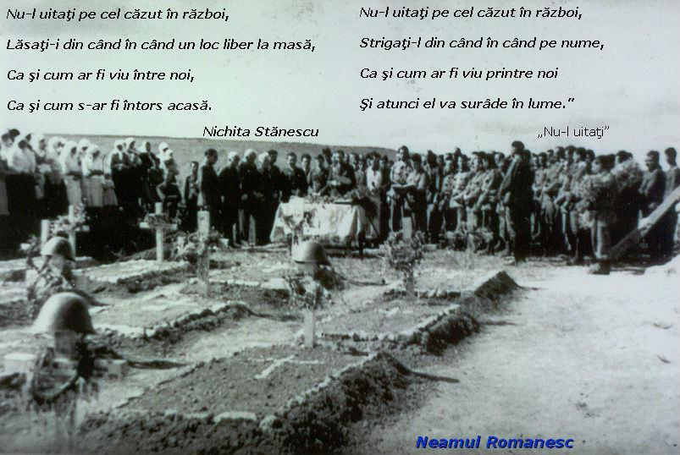
Rezoluția adoptată de Marea Adunare Națională de la Alba-Iulia, 1 Decembrie 1918
„Adunarea Națională a tuturor românilor din Transilvania, Banat și Țara Ungurească, adunați prin reprezentanții lot îndreptățiți, la Alba-Iulia, în ziua de 1 decembrie 1918, decretează unirea acelor români și a tuturor teritoriilor locuite de dânșii cu România... În legătură cu aceasta, ca pricipii fundamentale la alcătuirea noului Stat român, Marea Adunare Națională proclamă următoarele: 1. Deplină libertate națională pentru toate popoareele conlocuitoare... 2. Egală îndreptățire și deplină libertate autonomă confesională pentru toate confesiunile din Stat. 3. Votul obștesc direct, egal, secret... Pentru ambele sexe, în vârstă de 21 de ani... 4. Desăvârșită libertate de presă, asociere și întrunire... 5. Reformă agrară radicală... 6. Muncitorimii industriale i se asigură aceleși drepturi și avantaje, care sunt legiferate în cele mai avansate state industriale din Apus”.
Aaaaaalexandru, voaaaaința de autodeterminare a națiunii române din Transilvania.

Slide 13
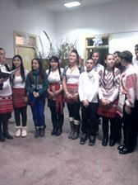

Slide 14
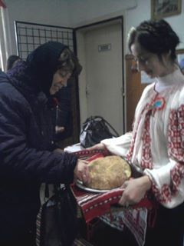

Slide 15
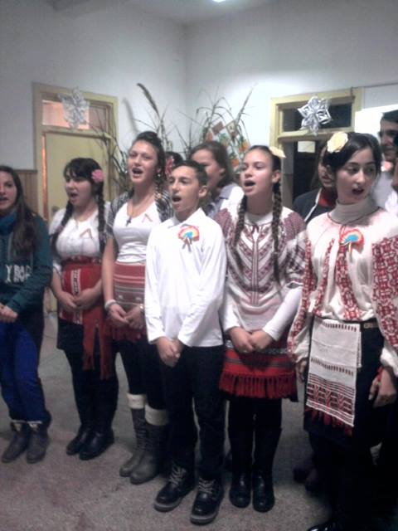

Slide 16
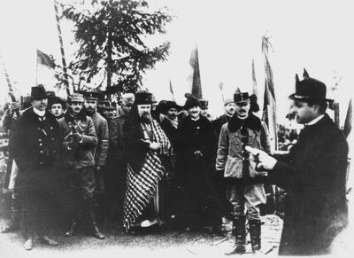
Lucian Blaga:
În ziua aceea am cunoscut ce înseamnă entuziasmul național, sincer, spontan, irezistibil, organic, masiv. Era ceva ce te făcea să iuți totul, chiar și stângăcia și totala lipsă de rutină a oratorilor de la tribună”.

Slide 17
istorie româneascăîn
Biblioteca Comunala Bilciuresti

